Slide 1
Реализация проекта волонтерский центр «Радуга добра»

Slide 2
Цель проекта:
привлечение добровольческих объединений, граждан, желающих оказывать помощь, нуждающимся гражданам;
расширение спектра оказываемой помощи нуждающимся категориям граждан посредством привлечения волонтеров к оказанию им помощи.
Основная идея проекта: выявление граждан, нуждающихся в оказание помощи и оказание помощи используя возможности разных волонтерских объединений и групп, существующих на территории города Ханты-Мансийска и Ханты-Мансийского района.

Slide 3
Задачи проекта:
1. Организационные:
-организовать информационную кампанию с целью ознакомления всех заинтересованных сторон об организуемой деятельности;
-повысить у волонтеров уровень компетенций, необходимых для оказания помощи нуждающимся;
-сформировать систему взаимодействия с социальными партнерами для оказания необходимой помощи отдельным категориям граждан.
2. Практические:
-обеспечить координацию и сопровождение деятельности волонтеров при оказании помощи нуждающимся;
-оказать практическую помощь нуждающимся гражданам.
3. Аналитические:
-проанализировать эффективность реализации программы.

Slide 4
Целевая группа:
1) граждане, желающие оказывать помощь нуждающимся категориям граждан;
2) отдельные категории граждан, нуждающиеся в помощи волонтеров, в том числе:
-семьи, имеющие детей (семьи в социально опасном положении, имеющие детей с особенностями развития, испытывающие трудности в воспитании, замещающие, многодетные, неполные семьи (одинокие мать, отец);
инвалиды;
-граждане пожилого возраста, в том числе ветераны Великой Отечественной войны.

Slide 5
Этапы и сроки реализации проекта:
I этап – организационный.
Срок организационного этапа – 2 месяца (май-июнь 2018 г.)
II этап – практический.
Срок практического этапа – 6 месяцев (июль-декабрь 2018 г.)
III этап – аналитический.
Срок аналитического этапа – 2 месяца (январь-февраль 2019г.)
На аналитическом этапе осуществляется оценка эффективности реализации программы, освещение опыта.

Slide 6
Формы работы:
Индивидуальные формы работы: интервьюирование, диагностика, практическое занятие, консультирование, беседа, опрос, присмотр, уход, сопровождение и др.
Групповые формы работы: семинар-практикум, семинар, практикум, тематическая лекция, досуговые мероприятия, акция, конкурс, встреча, круглый стол, дискуссия и др.

Slide 7
Методы работы:
-организационные (планирование, информирование, координирование);
-исследовательские (анализ документации, наблюдение (прямое и косвенное), интервьюирование, беседа, анкетирование);
-практические (лекции, методы активного социально-психологического обучения взрослых, практические занятия (индивидуальные и групповые), методы организации досуговых мероприятий, наблюдение, беседы, опрос, консультирование, методы контроля и улучшения эмоционального состояния, социально-экономические методы, методы воспитания (убеждение, внушение, поощрение, порицание, требование, метод формирования перспективы, задания, упражнения, игровые методы), обучение, метод оказания бытовой помощи, спортивно-оздоровительные методы и др.);
- аналитические (анализ эффективности деятельности, обобщение, публикации и выступления по результатам проведенной работы).

Slide 8
Деятельность волонтеров в рамках проекта осуществляется по нескольким направлениям:
Оказание помощи семьям, имеющим детей (семьи в социально-опасном положении, имеющие детей с особенностями развития, испытывающие трудности в воспитании, замещающие, многодетные, неполные семьи (одинокие мать, отец);
Оказание помощи инвалидам молодого возраста;
Оказание помощи гражданам пожилого возраста, в том числе ветеранам Великой Отечественной войны.

Slide 9
Ожидаемый результат проделанной работы:
удовлетворение запросов граждан нуждающихся в помощи;
получение добровольцами (волонтерами) морального удовлетворения, чувства исполненного гражданского долга помощи другим людям;
создано информационное пространство направленное на решение социальных проблем граждан путем привлечения новых групп волонтеров;
объединение и распределение ресурсов в одном центре.
количество людей и семей получивших помощь возрастет до 70 человек (декабрь 2018 г);
обучение 20 добровольцев (волонтеров), позволит оказывать помощь качественно;
формирование новых добровольческих объединений, из числа заинтересованных граждан, желающих оказывать помощь.

Slide 10
В нашем учреждении сформированы добровольческие объединения:
1.Волонтерское объединение ветеранов социальной отрасли «Дорогою добра»;
2. Общественное объединение «Волонтеры серебряного возраста»;
3. Корпоративное добровольческое объединение «Светлана»;
4. Волонтерское объединение, основанное на взаимодействии с привлеченными волонтерами «Алые паруса».

Slide 11
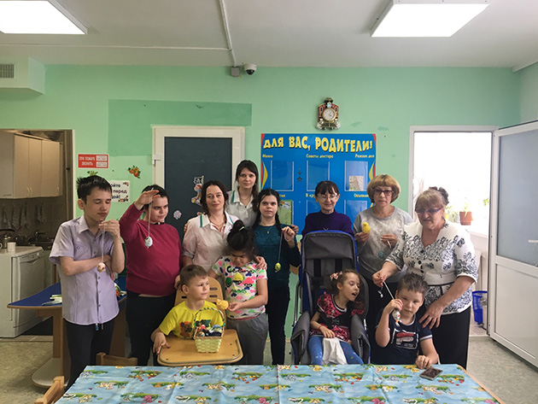
Волонтерское объединение ветеранов социальной отрасли «Дорогою добра»
Сотрудники БУ «Ханты – Мансийский комплексный центр социального обслуживания населения» посетили детей из БУ «Ханты – Мансийский реабилитационный центр для детей и подростков с ограниченными возможностями».
После прочтения стихов об этом празднике волонтеры вместе с детьми приступили к декорированию яйца. Ребята очень увлеченно трудились над украшением главного символа пасхального праздника, и каждый самостоятельно определял, каким оно будет, какие краски использовать.
В конце занятия у всех ребят получились великолепные пасхальные сувениры, которые они подарят своим близким и родным.
Занятие проводили в преддверии Светлого праздника Пасхи. Детям рассказали о пасхальных традициях в православной культуре и о том, что этот праздник посвящен Воскресению Иисуса Христа.

Slide 12
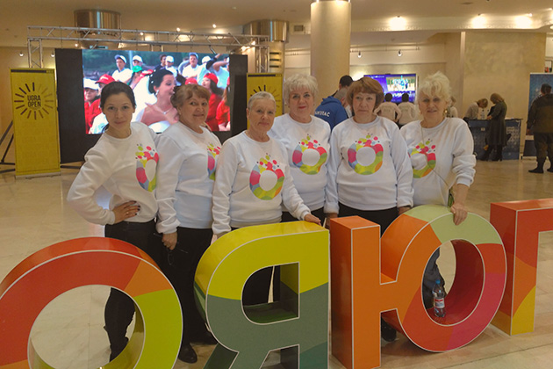
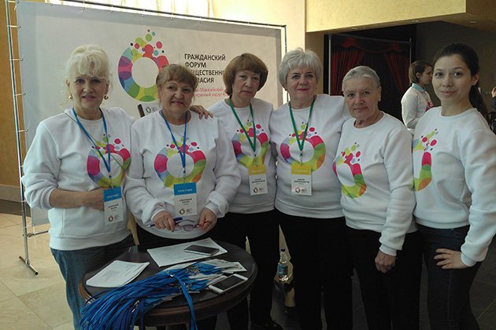
Общественное объединение «Волонтеры серебряного возраста»
Стать частью сплоченной команды добровольцев представилась возможность специалистам и волонтёрам «серебряного возраста» БУ «Ханты – Мансийский комплексный центр социального обслуживания населения».
Финальный этап Гражданского форума общественного согласия. Участниками данного форума стали более 700 инициативных граждан, которые представили свои проекты и идеи.
И такое значительное для округа событие невозможно представить без волонтёров, которые под руководством организаторов и кураторов обеспечивали работу секций, а также выполняли различные поручения, направленные на создание комфортных условий для участников Форума.

Slide 13
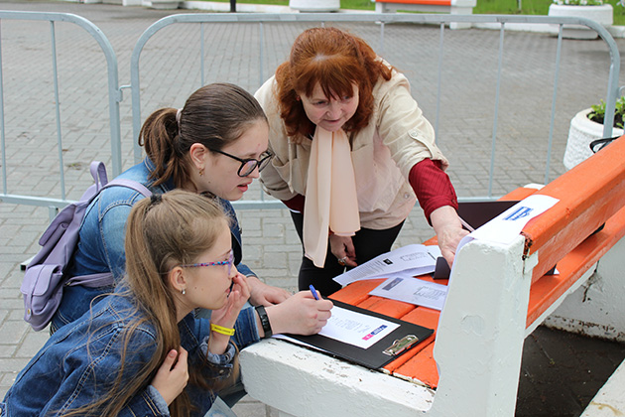
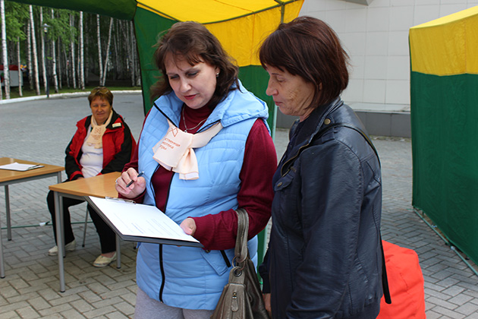
Корпоративное добровольческое объединение «Светлана»
Фестиваль «PROДОБРО» на площадке Музея Природы и Человека прошел региональный фестиваль «Читающая Югра».
Проводили опрос горожан «Библиотека будущего – это…», а также помогали на тематических площадках, работа на которых проходила одновременно в течение всего фестиваля.
В рамках соглашения о взаимодействии с БУ «Государственная библиотека Югры», сотрудники и получатели социальных услуг БУ «Ханты-Мансийский комплексный центр социального обслуживания населения» поучаствовали в данном мероприятии в качестве волонтёров.

Slide 14
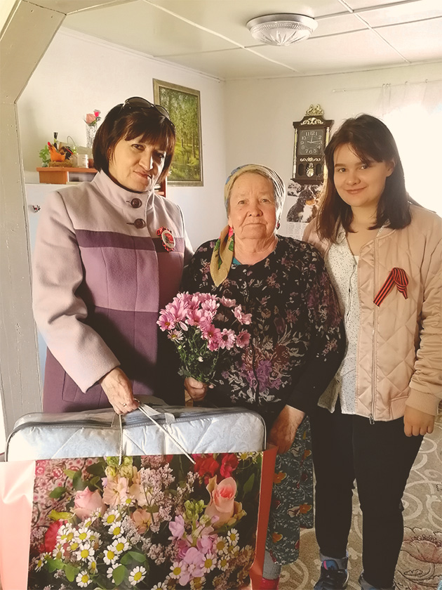
Волонтерское объединение, основанное на взаимодействии с привлеченными волонтерами «Алые паруса»
7 и 8 мая сотрудники «Ханты-Мансийского комплексного центра социального обслуживания населения» поздравили 27 инвалидов и ветеранов Великой Отечественной войны, тружеников тыла с Днем Победы с выездом на дом и вручили от имени Губернатора Ханты-Мансийского автономного округа – Югры Н.В. Комаровой подарки и цветы людям, приблизившим своим трудом Великую Победу. Данные граждане являются получателями социальных услуг учреждения, но по состоянию здоровья не имеют возможности посетить торжественные мероприятия и возложить цветы к мемориалу в парке Победы.
Подарить радость Победы в эти дни им помогли волонтеры: представители волонтерского движения «Новая волна» а также волонтеры Технолого-педагогического колледжа, придя на дом с поздравлениями и чувством глубокой благодарности за счастливую и мирную жизнь.

